Slide 1


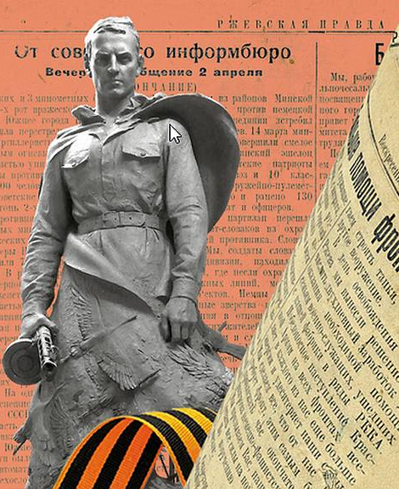
Конкурс творческих работ
«Молодые северяне о себе и своем народе – Память Победы»
Номинация:
Мой вклад в сохранении героической памяти моего народа в годы Великой отечественной войны
НЕРАЗРЫВНАЯ СВЯЗЬ ПОКОЛЕНИЙ:
ИСТОРИЯ, КОТОРАЯ НАС ВСЕХ ОБЪЕДИНЯЕТ
Выполнила: Тадырова Арина Борисовна,
член Молодежного совета регионального отделения Ассоциации КМНСС и ДВ РФ в Санкт-Петербурге, специалист по международной деятельности Ассоциации КМНСС и ДВ РФ
Руководитель: Чернышова С.Л.
кандидат культурологии, руководитель регионального отделения АКМНСС и ДВ РФ в Санкт-Петербурге

Slide 2
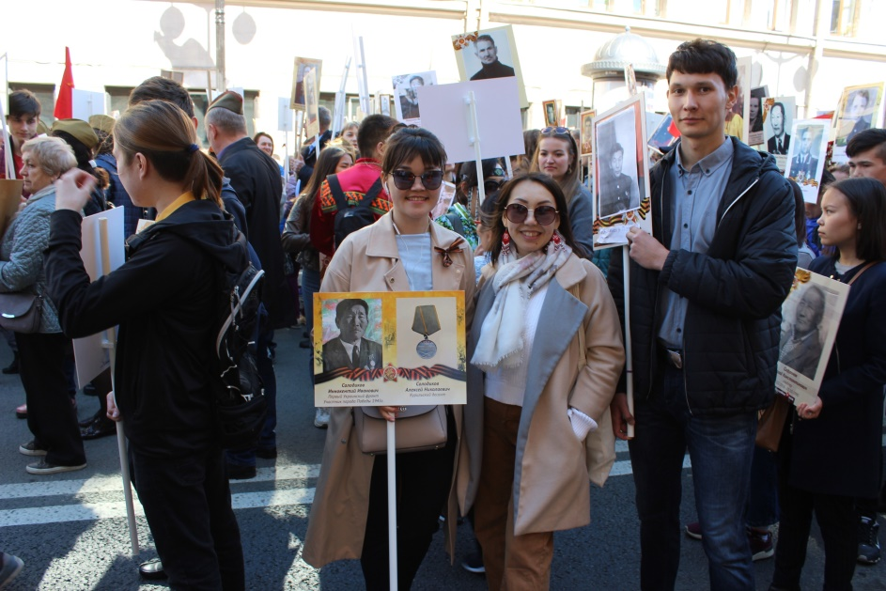
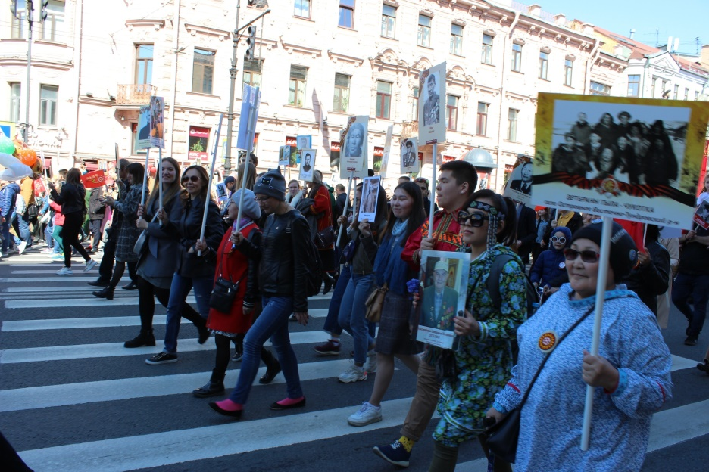
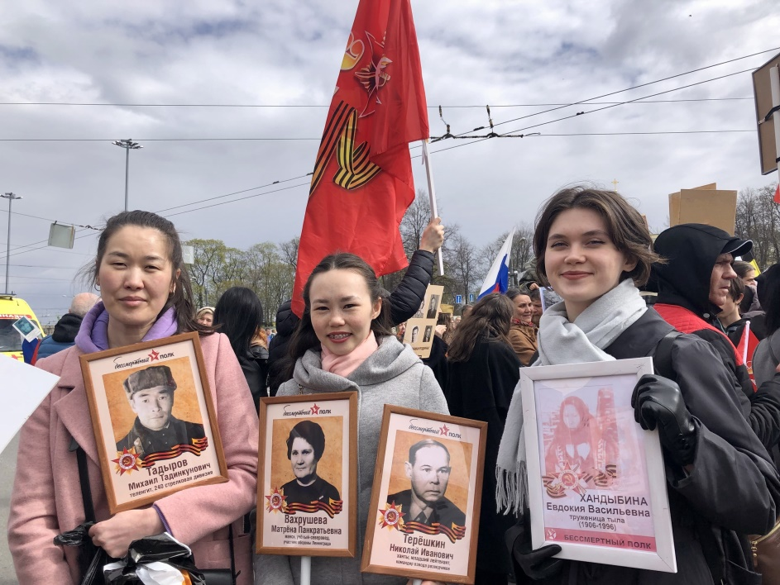
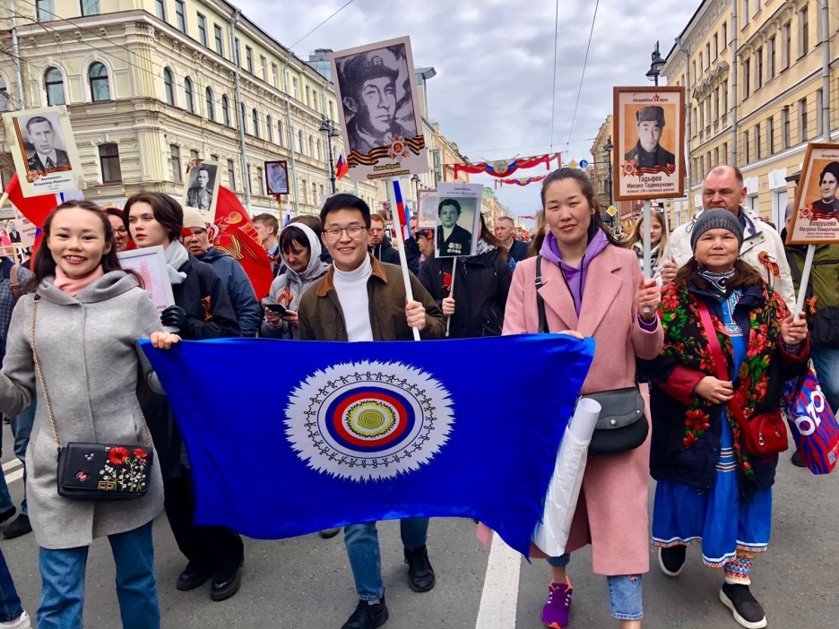
Ежегодное участие северной молодежи
во Всероссийской патриотической акции «Бессмертный полк»
(г. Санкт-Петербург)

Slide 3
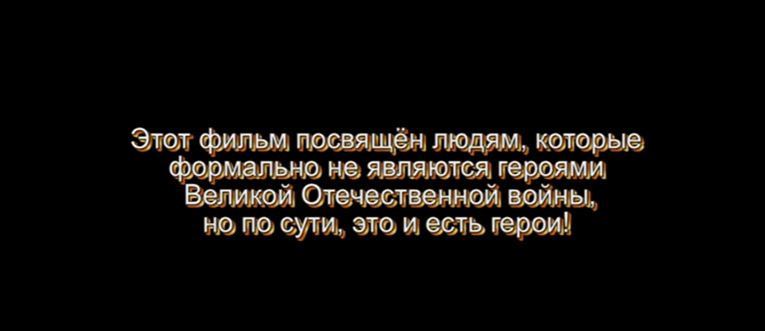
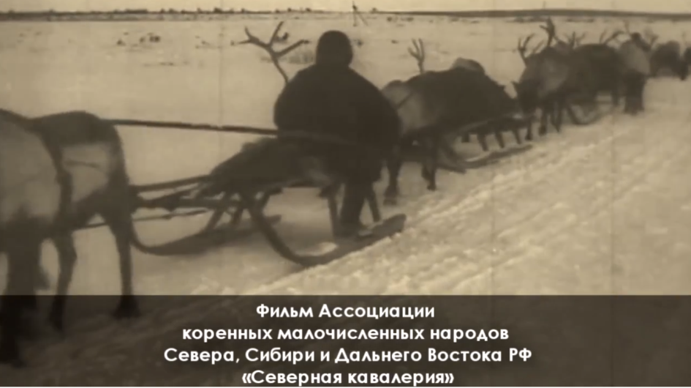
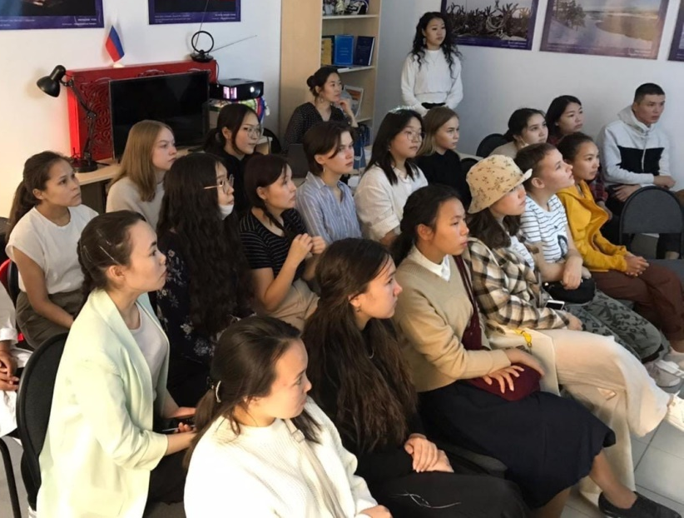
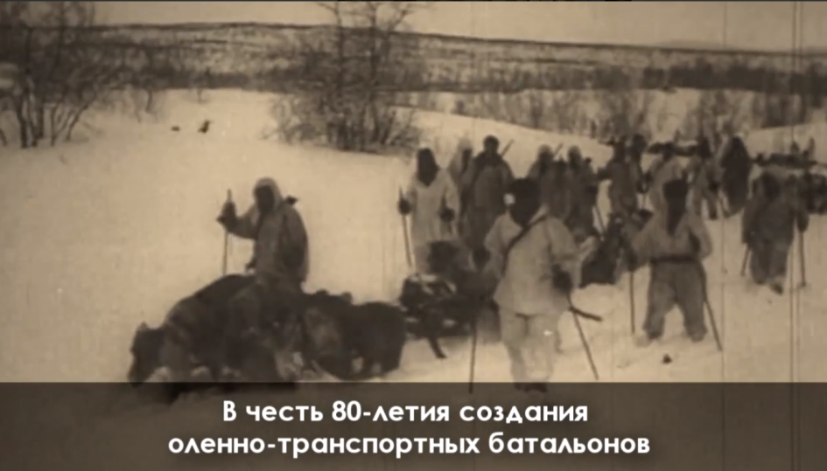
Просмотр и обсуждение с членами Молодежного совета регионального отделения Ассоциации КМНСС и ДВ РФ в Санкт-Петербурге
документального фильма
«Северная кавалерия»
(режиссер Владимир Кузнецов), реализованного при поддержке Ассоциации коренных малочисленных народов Севера, Сибири и Дальнего Востока РФ
https://vk.com/club177831749
https://vk.com/club177831749?w=wall-177831749_5980
https://vk.com/club177831749?w=wall-177831749_5974

Slide 4
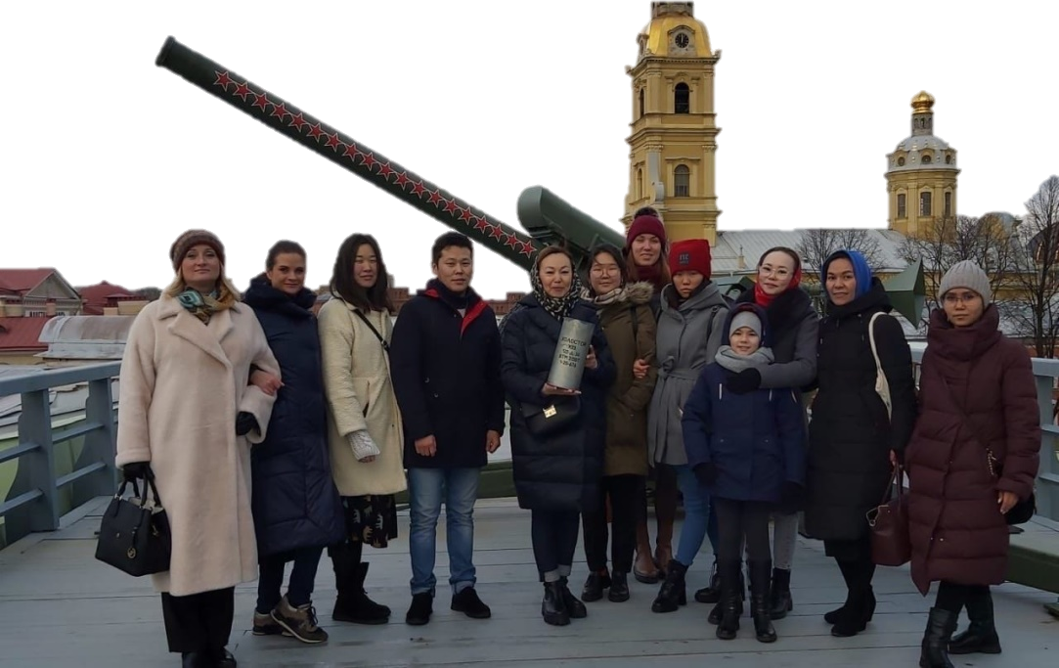
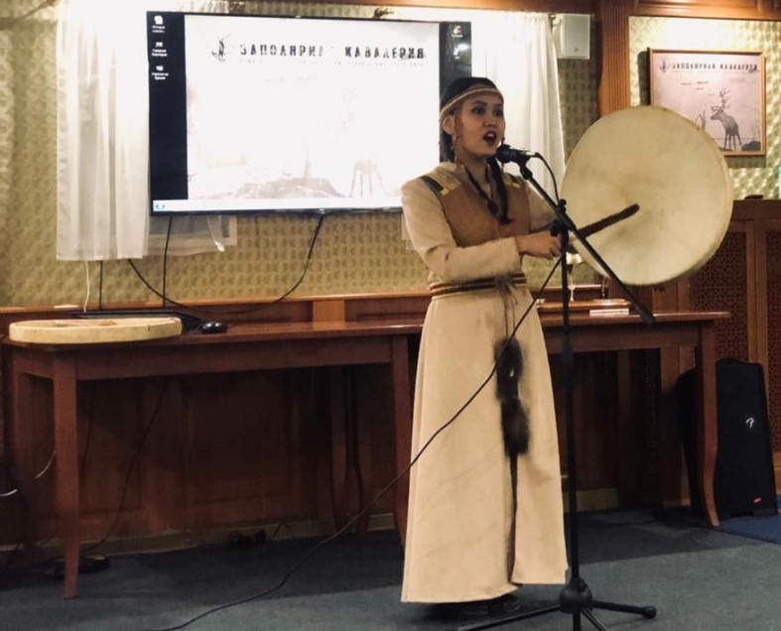
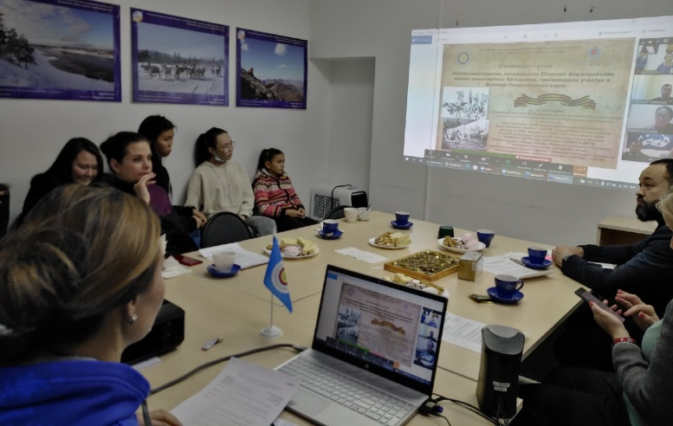
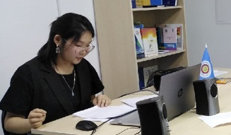
Чествование памяти участников
оленно-транспортных батальонов
Великой Отечественной войны
1941 – 1945 годов
(Петропавловская крепость,
Филиал Музея Мирового океана «Ледокол «Красин»,
офис Представительства Ассоциации КМНСС и ДВ РФ
в Санкт-Петербурге)
https://vk.com/club177831749?w=wall-177831749_9965
https://vk.com/club177831749?w=wall-177831749_5980

Slide 5
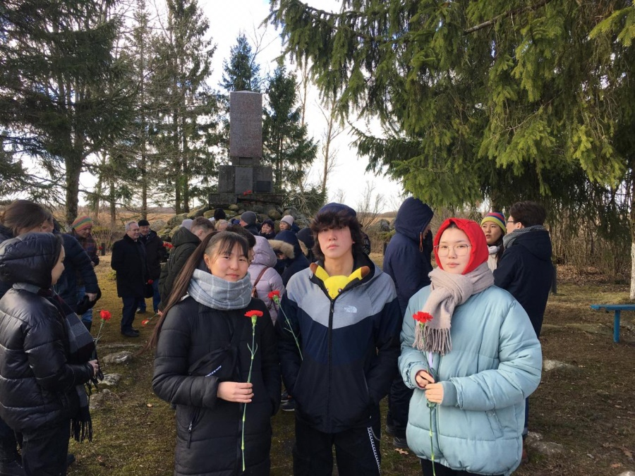
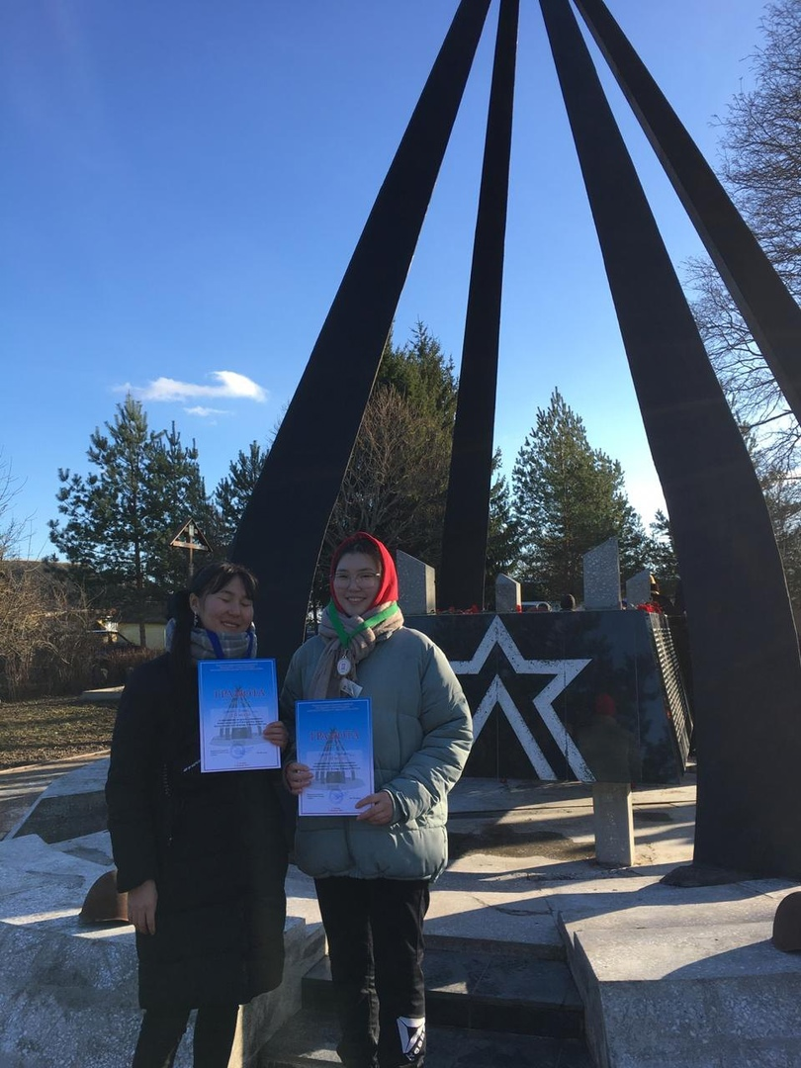
Мероприятия, посвященные
75-летию Великой Победы и
77-й годовщине сражения
на озере Ильмень
(21 февраля 2020 г.,
Новгородская область)
https://vk.com/youthofthenorthspb?w=wall-191323134_16

Slide 6

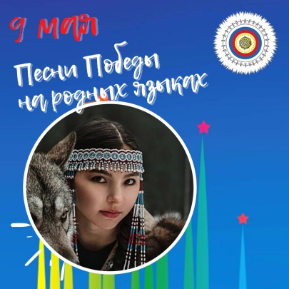

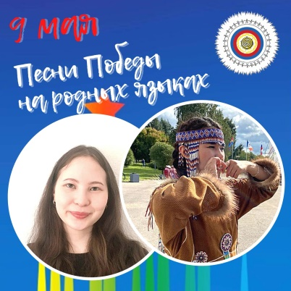
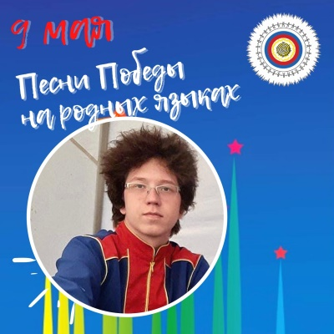

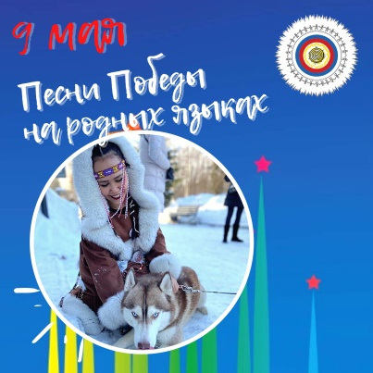

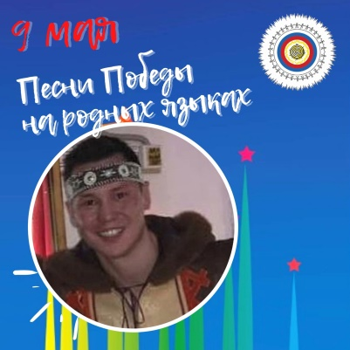

Песни «День Победы» и другие военные песни на родных языках
коренных малочисленных народов Севера, Сибири и Дальнего Востока РФ
Песню «Пурэбэдьиил Чаайлэю» на юкагирском языке исполнила Рагтына Тымкыль (автор перевода - Курилов Николай Николаевич)
https://vk.com/club177831749?z=photo-72178198_457254125%2Fwall-177831749_9153
Песню «Дабдукан Инэнэн» на восточном диалекте эвенского языка исполнила Марина Иванова (автор перевода - Игнатенко Нина Николаевна) https://vk.com/club177831749?z=photo-72178198_457254128%2Fwall-177831749_9159
Песню «Эналватъылён» на чукотском языке исполнила Евгения Рольтынтонау (автор перевода - Лариса Выквырагтыргыргына) https://vk.com/club177831749?z=photo-72178198_457254127%2Fwall-177831749_9160
Песню «Эналватгылвый» на чавчувенском диалекте корякского языка исполнили Кристина Дедык и Нина Григорьева (автор перевода - Дедык Валентина Романовна) https://vk.com/club177831749?z=photo-72178198_457254130%2Fwall-177831749_9161
Песню «Вуэйххтэм Пēййв» на саамском языке исполнил Никита Агеев (автор перевода - Агеева Анфиса Максимовна)
https://vk.com/club177831749?z=photo-72178198_457254146%2Fwall-177831749_9235
Песню «Катюша» на нанайском языке исполнили Екатерина Бельды и Елизавета Дунина (автор перевода - Бельды Константин Мактович) https://vk.com/club177831749?z=photo-72178198_457254144%2Fwall-177831749_9233
Песню «Журавли» (Каравил) на эвенкийском языке исполнила Галина Веретнова (авторы перевода - Кириллова Маргарита Степановна и Колесова Алена Львовна) https://vk.com/club177831749?z=photo-72178198_457254126%2Fwall-177831749_9154
Песню «Журавли» (Кыдакал) на восточном диалекте эвенского языка исполнили Артём Тарабукин и Екатерина Сыроватская (автор перевода - Надежда Очирова) https://vk.com/club177831749?z=photo-72178198_457254147%2Fwall-177831749_9239
Песню «Журавли» (Кыдакал) на восточном диалекте эвенского языка исполнили Артём Тарабукин,Екатерина Сыроватская и Владимир Петровский (автор перевода - Надежда Очирова) https://vk.com/vkraipon?z=photo-72178198_457254347%2Falbum-72178198_00%2Frev
Песню «Катюша» на западном диалекте эвенского языка исполнил Сергей Кривошапкин (автор перевода - Степанова Зоя Афанасьевна)
https://vk.com/club177831749?z=photo-72178198_457254124%2Fwall-177831749_9155

Slide 7
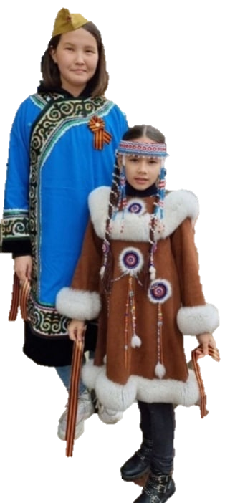
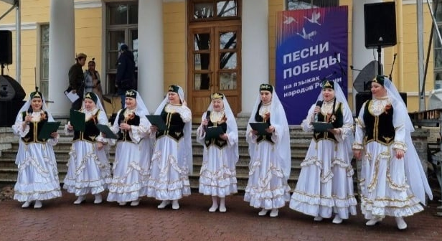
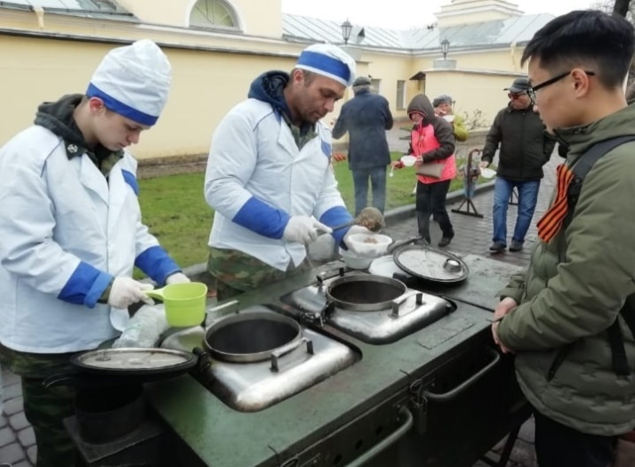
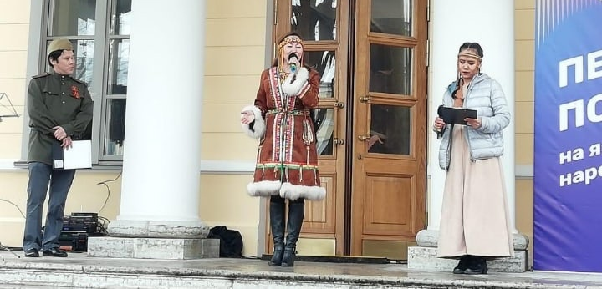
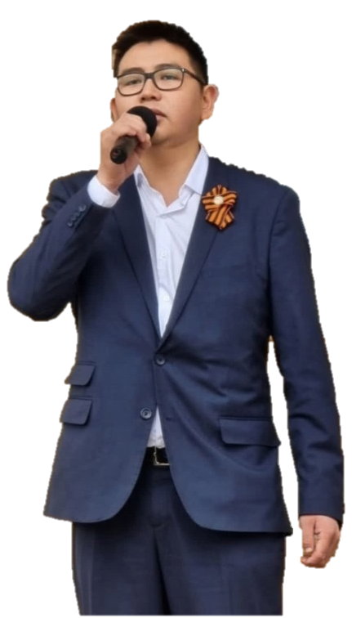
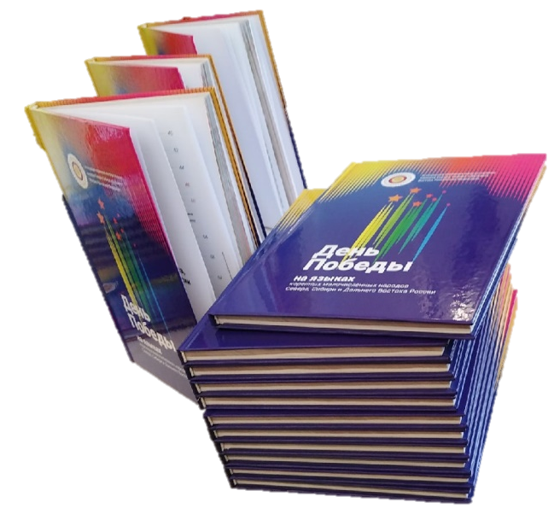
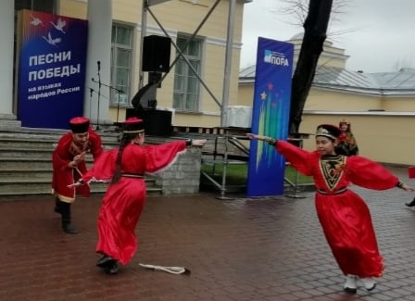
Организация и проведение праздничного концерта
«Мы победили,
потому что были вместе!»
(8 мая 2021 г., Санкт-Петербург)
https://vk.com/club177831749

Slide 8
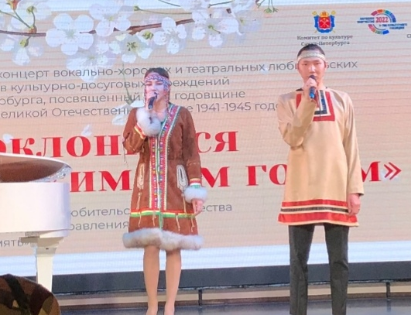


Городской концерт вокально-хоровых и театральных любительских коллективов культурно-досуговых учреждений Санкт-Петербурга, посвященный 77-й годовщине Победы в Великой отечественной войне 1941 – 1945 годов «Поклонимся великим
тем годам»
(6 мая 2022 г., Санкт-Петербург)
https://vk.com/club177831749?w=wall-177831749_10783

Slide 9
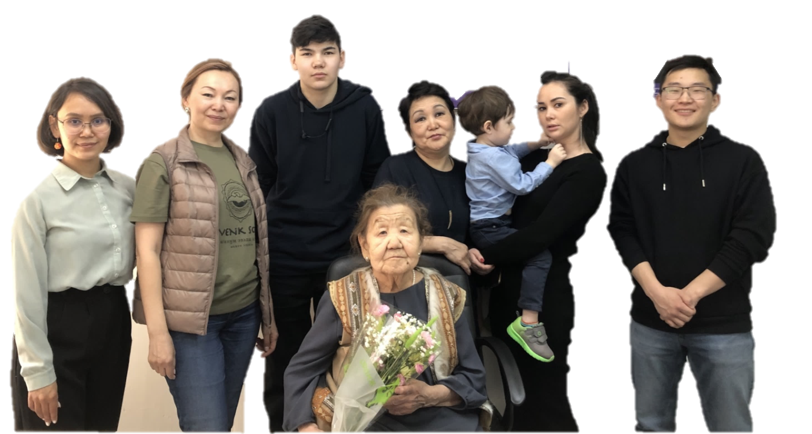
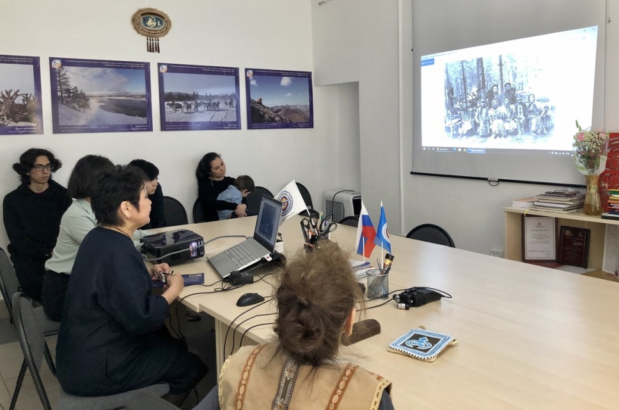

Мероприятие
«Дети войны о Великой Победе»
в преддверии празднования
77-летия Победы в
Великой Отечественной войне
(1941 - 1945)
(7 мая 2022 г., Санкт-Петербург)
https://vk.com/club177831749?z=photo-177831749_457242601%2Fwall-177831749_10791

Slide 10
Молодежь из числа коренных малочисленных народов Севера, Сибири и Дальнего Востока РФ всегда будет помнить и чтить бессмертный подвиг своих соплеменников и всех русских солдат, отдавших свою жизнь за нашу Победу!

